Slide 1
G04 · 软件工程课程项目需求阶段评审
城院帮
校园实习与求职经验社区
项目介绍、功能原型与需求阶段成果
免费阅读 · 非现金激励 · 自愿站外联系
王晨 32401211 刘景浩 32401205
2026年11月4日 · SRS V1.4 / 分析V1.6 / 模型V1.3 / 计划V1.7
01
Notes:
各位老师、同学好，我们是G04小组。本次先介绍城院帮为哪些学生解决什么问题，再展示阅读和创作原型，最后说明需求阶段成果、计划与团队协作。具体SRS规则和分析模型在PDF中按需打开。

Slide 2
城院帮 G04 需求阶段汇报
汇报目录
01
项目与用户
问题、目标用户与核心功能
03—05
02
使用过程与原型
读者阅读、作者创作与系统边界
06—11
03
阶段成果与计划
需求成果、验证状态和工作分解
12—14
04
团队协作与后续
会议、成员评价和接续工作
15—16
答疑附录17—30：功能层次、模型明细、字典、规范化、参考及任务分解
依据：项目介绍、使用过程、本期成果与协作记录
02
Notes:
目录分为项目与用户、使用过程与原型、阶段成果与计划、团队协作与后续。主讲14页10分钟，具体模型、字典及任务分解放在答疑附录。

Slide 3
城院帮 G04 需求阶段汇报
城院帮要解决的问题
“和我基础差不多的人，
是怎么找到第一份实习的？”
经验分散，筛选成本高
经历背景不清楚，难判断是否适合自己
有价值的经验和回复难以持续查找
面向校园的
实习与求职经验社区
依据：项目范围与需求来源；网络资料调研输入
03
Notes:
主讲 第3页 城院帮要解决的问题
讲述人：王晨；计划55秒。
我们关注已经明确岗位、正在准备投递和面试的学生。他们需要的往往是和自己基础接近的人怎样找到第一份实习。网络经验分散，背景不完整，筛选和判断成本较高。城院帮把经验按岗位组织，再提供同专业和公司筛选，让经验可以持续被找到和交流。现有依据是组内讨论和网络资料调研，还没有正式用户访谈。
依据：范围、用户目标及调研交接说明

Slide 4
01 · 用户与范围
用户类别与权限
用户类别 | 核心任务 | 访问边界 | 代表与反馈
访客／未认证 | 查找、阅读公开经验 | 不返回评论、主页、他人资料 | 公开浏览场景
认证读者 | 筛选、评论、收藏、投币 | 本人互动及授权资料 | 王晨：组内读者
认证作者 | 图文创作、草稿与版本 | 本人内容；联系开关自愿 | 待任务走查
社区管理员 | 案件定位、处置与反馈 | 无部署、恢复权限 | 待任务走查
运维管理员 | 状态、部署、备份恢复 | 独立授权与白名单操作 | 待任务走查
认证读者与作者可为同一账号；社区管理、独立运维分别授权。
依据：R1第1章；R4第2章；用户代表登记
04
Notes:
主讲 第4页 用户类别与权限
讲述人：王晨；计划45秒。
我们区分五类使用角色。访客可以阅读公开全文；认证读者可以交流，认证用户分享亲历时成为作者，这两个角色可以重合。社区管理员处理举报反馈，运维管理员负责受控部署、重启和恢复，两类权限分别授予。现有读者反馈由王晨作为组内目标用户提供，作者和管理角色的完整任务走查需要继续落实。
依据：R1第1章；R4第2章；用户代表登记

Slide 5
城院帮 G04 需求阶段汇报
城院帮提供的核心功能
功能 | 用户获得的帮助
按岗位找经验 | 用专业、公司等条件缩小查找范围
阅读与背景说明 | 看懂准备过程、面试经历与适用背景
双端创作 | 手机图文、网页Markdown，草稿与图片恢复
评论和非现金激励 | 认可、特别有帮助、以后还要看分别表达
社区治理与运维 | 举报反馈、内容处理和独立授权的运维入口
免费阅读 · 非现金激励 · 自愿站外联系；不含招聘交易和付费咨询。
依据：产品范围；SRS功能与质量要求
05
Notes:
主讲 第5页 城院帮提供的核心功能
讲述人：王晨；计划65秒。
平台以经验文章、评论交流和联系作者为核心。先按岗位找经验，专业与公司辅助筛选；文章记录经历背景和准备过程。作者可用手机或网页创作，保留草稿和图片失败恢复。点赞表示认可，投币表示特别有帮助，收藏表示以后还要看。社区管理处理举报反馈，运维入口分别授权。所有文章免费阅读，不做招聘交易和付费咨询。
依据：SRS第3、4、9章；产品范围

Slide 6
城院帮 G04 需求阶段汇报
从找经验到分享经验
按岗位找经验
筛选并阅读全文
认证后交流
自愿联系作者
同专业或公司作为可选条件
结合经历阶段判断参考价值
点赞、投币、收藏和评论
站外沟通由双方自行协商
作者在网页或小程序发布亲历，完善背景、图片和资料来源。
依据：用户任务与现有功能线框
06
Notes:
主讲 第6页 从找经验到分享经验
讲述人：刘景浩；计划35秒。
读者先按岗位找经验，需要时筛选同专业或公司，再阅读全文。校园认证后可以评论互动，作者自行决定是否留下联系方式，双方自愿站外联系。作者也可以是同一个认证账号，用手机图文或者网页Markdown发布亲历，帮助后来的同学。
依据：用户用例UC01—UC06；原型W01—W09

Slide 7
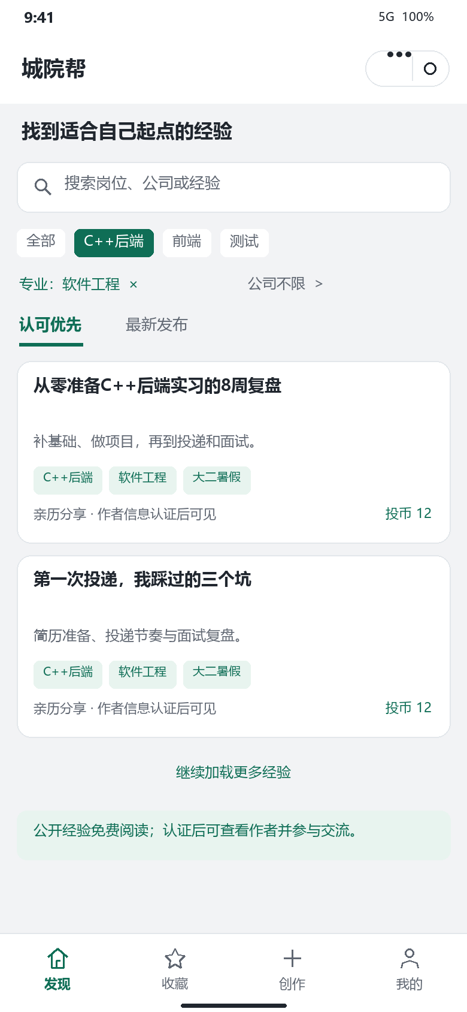
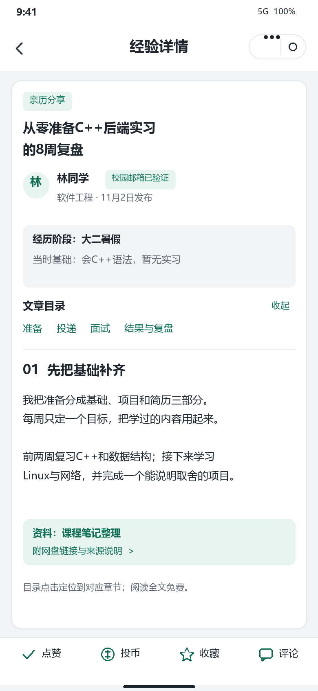
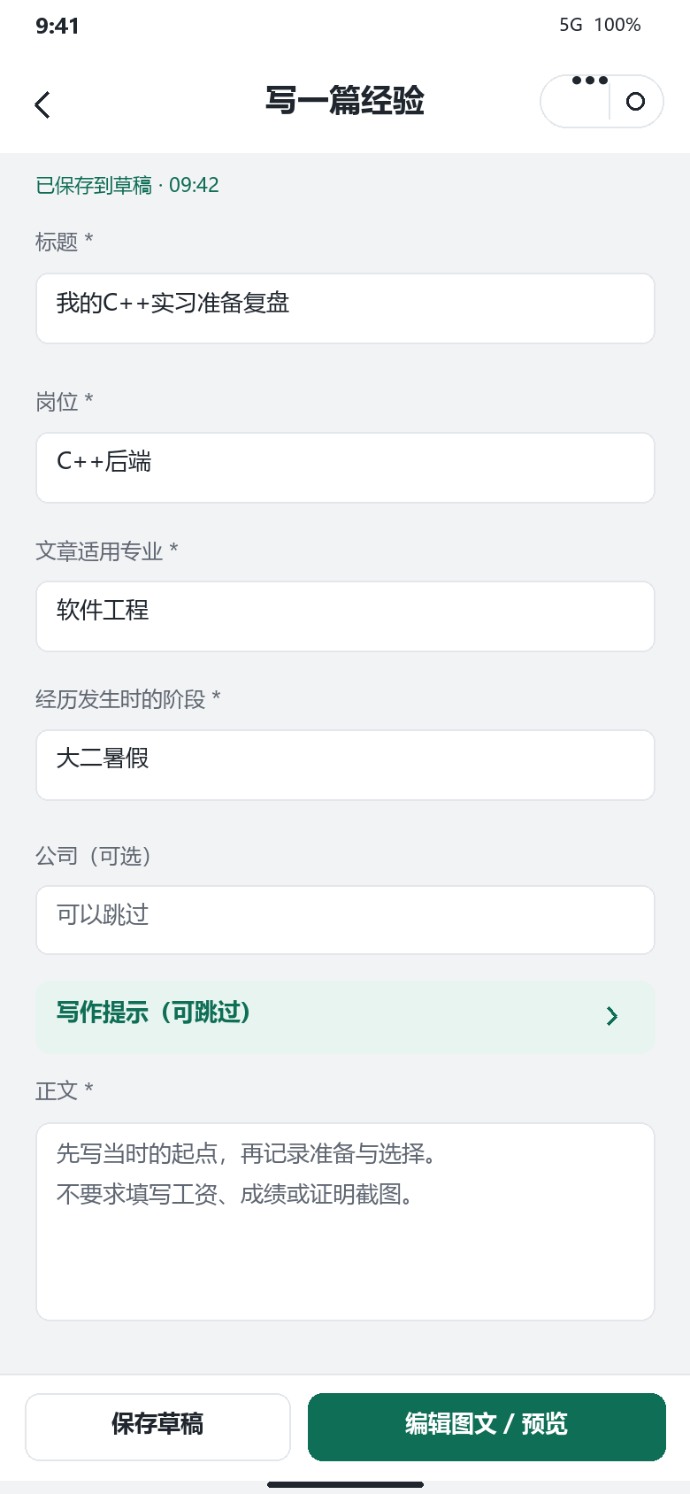
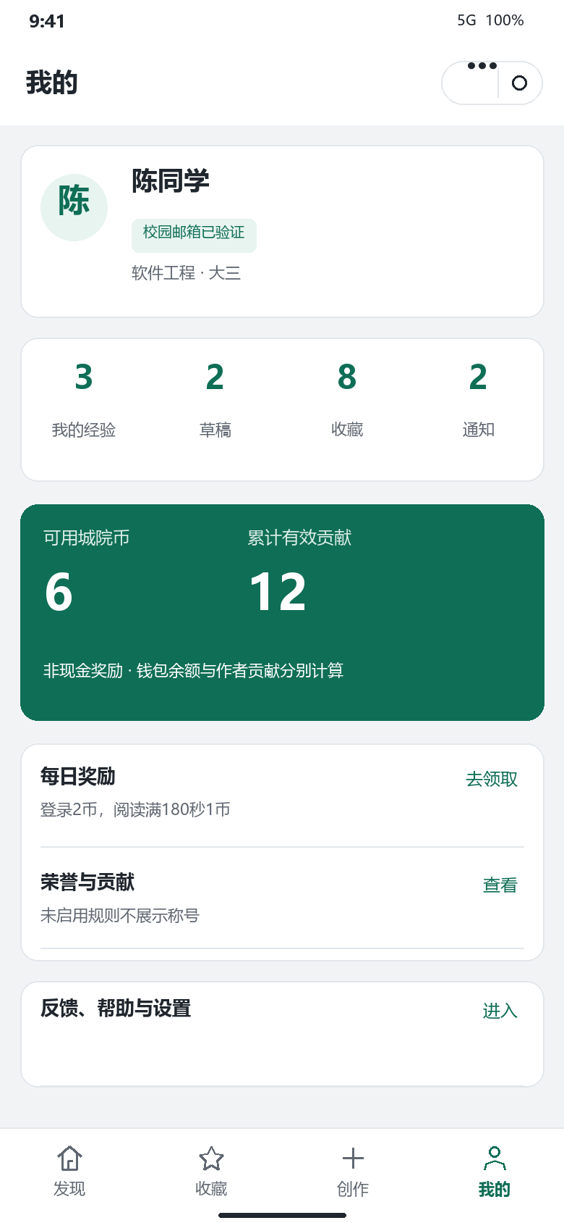
城院帮 G04 需求阶段汇报
界面原型：从发现到创作
全需求原型共 64 屏，覆盖小程序 32／读者作者网页 10／社区管理 8／独立运维 10／共用状态 4
发现 · 游客
按岗位、专业、公司找经验
经验详情 · 认证读者
读全文、经历阶段与互动
移动端轻量创作
少量必要字段，可跳过提示
我的工作区总览
草稿、收藏、任务与贡献
FR-R01—R04、FR-P03
FR-R05、FR-I03／I04
FR-C01、C03、C05、C09
FR-P01／P02、FR-G01
依据：城院帮全需求界面原型 V1.0（2026-11-04）；coverage.json 逐屏对应需求编号；尚未开展真实用户任务走查。
07

Slide 8
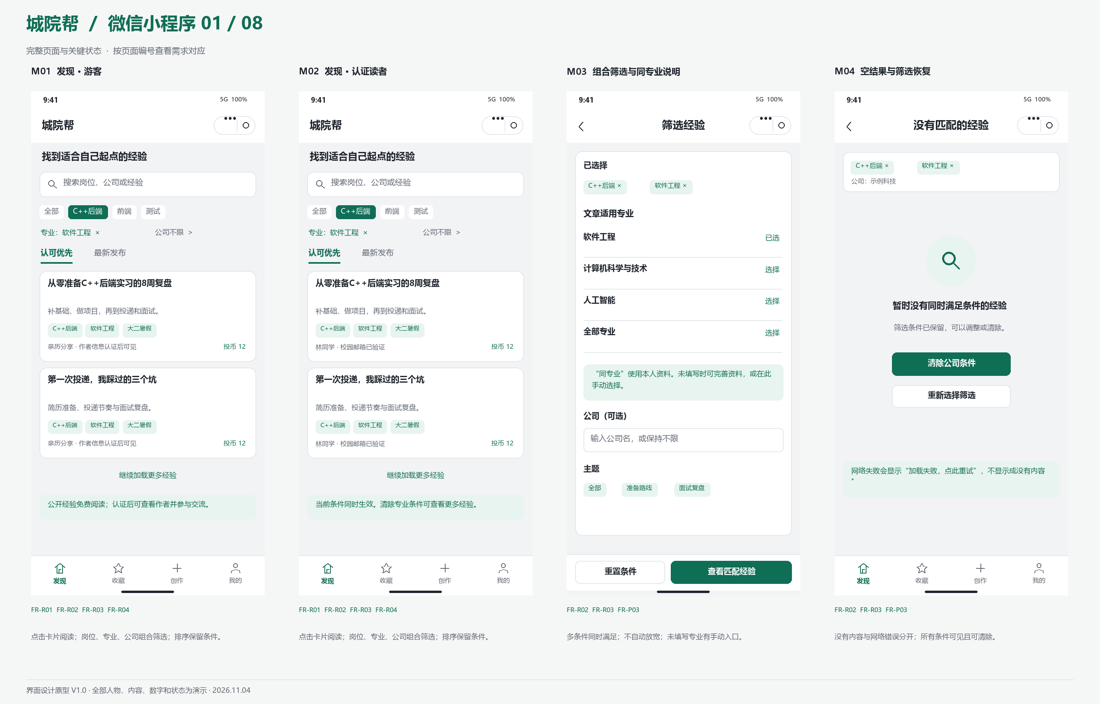
城院帮 G04 需求阶段汇报
原型页面与需求对应
同一需求有正常、受限与异常多种页面状态，展板下方标注对应需求编号
从页面能看出什么
① 同一需求的多种状态
发现页区分游客与认证读者；公开正文可读，受限资料不随页返回。
② 异常场景单独成屏
空结果保留筛选、图片上传失败、发布结果不确定，都有对应页面。
③ 逐屏可追溯
每屏标注 FR 编号；coverage.json 可反查功能、非功能需求与业务规则。
本期成果：64 屏原型／8 张展板
完整原型 PDF 与覆盖对照表
展示方案不等于用户验收
依据：全需求界面原型 V1.0 移动端展板；完整 64 屏与覆盖对照表见交付包 04_界面原型
08

Slide 9
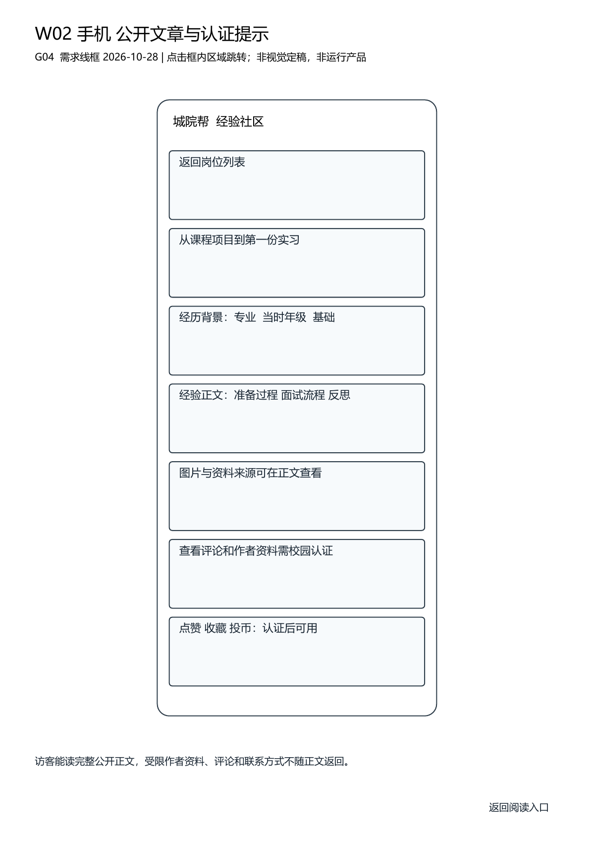
城院帮 G04 需求阶段汇报
读者阅读原型
先阅读，再按需要认证
经验正文、背景和资料来源
认证后评论、互动及查看作者信息
作者自愿公开联系方式
无结果保留筛选条件
认证返回后继续阅读
依据：W02/W04；FR-R与FR-I
09
Notes:
主讲 第7页 读者阅读原型
讲述人：刘景浩；计划60秒。
这是现有阅读功能线框。公开文章可直接阅读，学生先了解内容，认证后再参与评论互动、查看作者信息和自愿公开的联系方式。找不到结果时保留筛选条件，认证返回后继续原来的阅读。原型说明操作和权限，目前尚未开展真实用户任务走查。
依据：功能原型W02/W04；SRS FR-R、FR-I

Slide 10
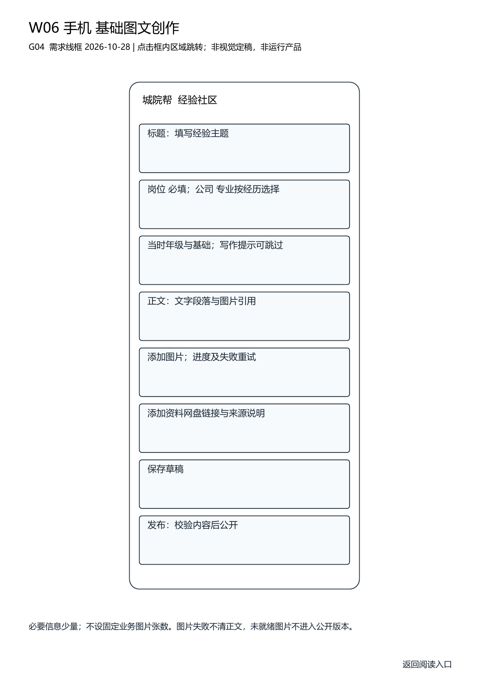
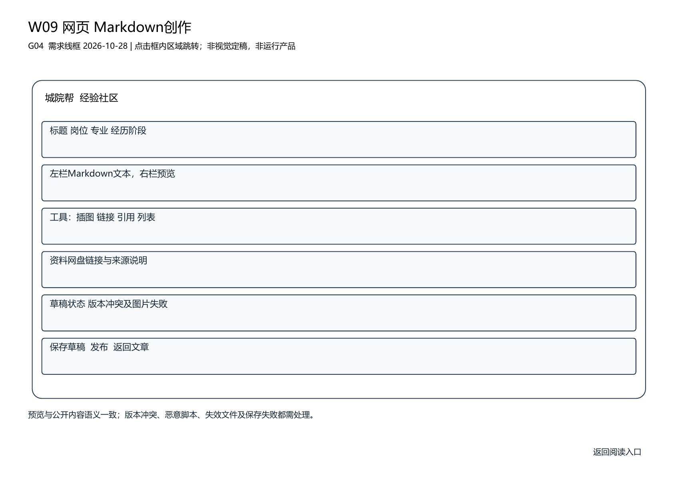
城院帮 G04 需求阶段汇报
作者创作原型
小程序图文创作
网页Markdown创作
少量必要信息
写作提示可跳过
图片失败保留正文
跨端冲突不覆盖
依据：W06/W09；BR06、FR-C
10
Notes:
主讲 第8页 作者创作原型
讲述人：刘景浩；计划60秒。
小程序满足基础图文创作，网页提供Markdown编辑和预览。草稿允许逐步填写，发布前确认标题、正文、岗位、专业标签和经历阶段，公司和写作提示可跳过。图片失败保留正文；跨端版本冲突提示处理，避免覆盖。作者不必先完成复杂流程再开始写。
依据：W06/W09；BR06与FR-C

Slide 11
城院帮 G04 需求阶段汇报
产品端与系统边界
微信原生小程序
阅读与基础图文创作
Vue 3网页
阅读、Markdown创作
独立管理入口
社区治理与运维权限
共享Java／Spring Boot后端接口
MySQL数据与文件、日志、备份
依据：当前技术选型与产品范围
11
Notes:
主讲 第9页 产品端与系统边界
讲述人：王晨；计划35秒。
小程序采用微信原生，网页独立采用Vue3和TypeScript。二者共享后端账号、文章和权限规则。社区管理与独立运维分别授权，不把普通用户登录当作管理权限。课程演示以本机为主，腾讯云轻量服务器是可选部署资源。
依据：技术选型变更单；项目计划；SRS第2、8章

Slide 12
城院帮 G04 需求阶段汇报
本阶段形成的需求成果
成果 | 说明什么 | 现场查阅
初版SRS | 功能、非功能、权限和异常规则 | SRS PDF及国标映射附录A
分析模型 | ER、DFD、STD，配套字典和IPO | 模型说明PDF、可编辑图
功能原型 | 阅读、双端创作、社区和运维任务 | W01—W14原型PDF
追踪与记录 | 需求、原型、验收条件及评审问题 | 追踪矩阵、会议和反馈记录
SRS参照GB/T 8567—2006第7.11节与GB/T 9385—2008编制。
依据：SRS V1.4；分析报告V1.6；模型说明V1.3
12
Notes:
主讲 第10页 本阶段形成的需求成果
讲述人：王晨；计划45秒。
本阶段形成初版SRS、分析模型、功能原型和追踪记录。SRS参照国标编制，附录给出内容对应关系。功能、非功能和权限均有编号；ER、DFD、STD配合字典与IPO描述需求。主讲先介绍成果及作用，老师需要时打开对应PDF查看详细模型和规则。
依据：SRS附录A；模型与追踪附件

Slide 13
城院帮 G04 需求阶段汇报
需求核对与接续工作
已整理的材料 | 当前检查结果 | 下一步
组内讨论、网络资料调研 | 用于形成用户目标与内容字段 | 开展目标用户访谈
读者、作者和管理功能原型 | 可以解释操作与异常场景 | 实际任务走查及修改确认
SRS、三模型及追踪表 | 可逐条检查需求、数据与权限 | 按课堂意见修订并留存证据
尚无真实用户访谈和任务走查；已有展示方案不等于用户验收。
依据：需求阶段评审第6—10项；调研证据索引
13
Notes:
主讲 第11页 需求核对与接续工作
讲述人：刘景浩；计划40秒。
我们已整理网络资料、组内需求讨论、原型和分析模型。但尚未开展真实用户访谈与任务走查，所以不把原型选择写成用户验收。接下来分别请读者、作者和管理者执行任务，记录问题、修改版本和再次确认；课堂评审意见也进入同一问题记录。
依据：需求评审表；会议与调研证据索引

Slide 14
城院帮 G04 需求阶段汇报
项目计划与分析工作分解
工作 | 具体分解 | 计划投入
可行性研究 | 八步骤，44项分析任务 | 10.00人时
需求分析 | 获取需求、原型、三模型、字典与验证等44项 | 37.60人时
计划与实施衔接 | 任务负责人、前置、产物、验收条件 | 按WBS交接与复核
团队计划226.55人时；详细日期、分工及预算见附件。
原生MPP、详细甘特图和工程网络作为排期附件，主讲展示阶段总览。
依据：项目计划V1.7附录I；原生MPP及甘特图
14
Notes:
主讲 第12页 项目计划与分析工作分解
讲述人：王晨；计划45秒。
计划已把可行性八步骤细化为44项任务，需求分析也展开44项，分别明确负责人、计划人时、产物和完成标准。细化分摊原有工作包，团队总投入仍为226.55人时。原生MPP和详细甘特图作为附件，日期是计划窗口，实际执行另以日志、会议和验收记录检查。
依据：项目计划V1.7附录I；WBS、MPP与甘特图

Slide 15
城院帮 G04 需求阶段汇报
会议检查与成员评价
共同评审文档，讨论资料交接、开发环境和分支协作
成员 | 阶段综合评分 | 本期参与和职责
王晨 | 91.2／100 | 共同评审；组长统筹材料、评审组织与提交
刘景浩 | 91.3／100 | 共同评审；参与原型场景、环境及资料复核
评分依据：用户确认的阶段综合评价；本次未留存分项打分和独立完成证据。
后续按WBS推进设计，记录负责人、产物、问题和复核结果。
依据：10月31日腾讯会议434440602；纪要V1.2
15
Notes:
主讲 第13页 会议检查与成员评价
讲述人：刘景浩；计划45秒。
10月31日两人共同评审文档，讨论文件交接、环境和Git分支规范。王晨统筹材料、评审与提交；刘景浩参与原型、资料和环境协作。双方确认综合评分91.2和91.3。本次没有留存分项评分与独立完成证据，纪要区分原定安排和实际确认，不据WBS推算实际完成时间。
依据：10月31日纪要V1.2及来源摘录

Slide 16
城院帮 G04 需求阶段汇报
本阶段交付与后续安排
本期交付 | 后续安排
项目计划、WBS、MPP与排期图 | 结合课堂评审调整任务与责任
SRS、分析模型、字典及追踪表 | 核对需求冲突，形成需求基线
阅读与创作等功能原型 | 开展真实用户任务，修改后确认
会议纪要与成员评价 | 保存产物、进度问题和复核记录
现场查阅：SRS PDF、分析模型PDF、功能原型PDF及计划附件。
依据：需求阶段成果与项目计划
16
Notes:
本期已形成需求规格、分析模型、功能原型及计划附件。接下来按评审意见修订，实际开展用户任务走查，保存问题与修改确认，再进入设计和实现。需要查看具体规则时，可打开SRS、模型说明与原型PDF。

Slide 17
城院帮 G04 需求阶段汇报
功能层次与文章发布IPO
城院帮经验社区
P1 账号认证
P2 经验发布检索
P3 交流与激励
P4 社区治理
P5 独立运维
P2.1 身份与输入核对
P2.2 版本及文件整理
P2.3 保存发布与检索
输入 | 处理 | 输出
认证身份、草稿版本 正文、图片和分类 | 权限版本核对、整理文件 保存并切换公开版本 | 文章标识、公开版本 成功回执或具体失败原因
W06／W09 → 功能P2 → IPO01 → DFD21 → FR-C验收
依据：FHT01、IPO01、DFD21；SRS FR-C
17
Notes:
答疑附录 第15页 功能层次与文章发布IPO
讲述人：王晨；计划0秒。
P2下三个功能加工与DFD21同名，IPO说明同一发布案例。HIER01为数据层次，本图FHT01为功能层次。
依据：FHT01、IPO01、DFD21；SRS附录B

Slide 18
03 · 模型与验证
数据模型：投币与贡献
同一业务示例：余额3，给他人的公开文章投1币
accountId
持有
1
钱包
balance≥0
1
账号
businessKey
1
记账
0..N
币账本事件
1
形成
0..1
作者贡献
valid
ER03B 投币关系摘图；完整模型还定义作者关联及其他属性
依据：ER03B投币关系摘图；R6第2、4章
18
Notes:
答疑附录 第16页 数据模型：投币与贡献
讲述人：王晨；计划0秒。
下面用同一笔投一币业务贯通模型。假设认证读者余额为三，向另一位作者的公开文章投一币。ER模型说明数据如何关联：一个账号持有一个钱包，可以产生多条账本事件；一条投币事件最多形成一条作者贡献。余额、事件和有效贡献分别记录，便于追溯，也避免把读者可花的币误当成作者贡献。图中的业务键标识同一次请求，重复提交需要回到同一记录。这里的三变二是需求演算示例。
依据：ER03B投币关系摘图；R6第2、4章

Slide 19
03 · 模型与验证
功能模型：投币数据流
D1 账号认证资料
D2 经验版本与文件
认证资料
文章公开状态
P3.1
认证与对象
校验
P3.3
投币
一致性
P3.4
结果组织
已授权投币请求
入账或拒绝结果
E1 平台用户
F01.3
互动输入
I14 余额、额度
及已有请求
D4 奖励币与贡献
I13 扣币
账本、贡献
E1 平台用户
F02.3 互动结果
DFD31 投币路径摘图；E1重复表示同一外部实体
依据：DFD31投币路径摘图；F01.3、F02.3、I13、I14
19
Notes:
答疑附录 第17页 功能模型：投币数据流
讲述人：王晨；计划0秒。
功能模型用数据流说明加工过程。这张图摘出DFD31的投币路径：平台用户提交文章标识、数量和业务键，P3.1结合账号与文章资料核对身份和对象；P3.3读取奖励币与贡献存储，检查余额、累计额度及已有请求，再原子地记录扣币、账本和贡献；结果交给P3.4组织后返回。父层的互动输入F01.3和结果F02.3在这条路径中保持对应。完整DFD31还包含评论和联系等支路，答疑附录保留系统上下文，完整模型附件可继续展开。
依据：DFD31投币路径摘图；F01.3、F02.3、I13、I14

Slide 20
03 · 模型与验证
数据字典与校验规则
类别 | 字典条目 | 具体定义
数据流 | F01.3 互动输入 | 投币分支：articleId＋amount＋requestKey
数据结构 | CoinInput | amount＋requestKey
逻辑存储 | D4 奖励币与贡献 | Wallet、CoinEntry、Contribution、ReadProgress
处理逻辑 | P3.3 一致性处理 | 查重、校验身份和额度、原子记账
数据元素 | amount / balance | amount∈{1,2}；每人每篇累计≤2；balance≥0
字符格式
验证码 ^[0-9]{6}$
业务语义：未过期 · 未使用 · 余额足够 · 文章公开 · 禁止自投
依据：数据流字典、元素字典、结构与正则表；R6第4章
20
Notes:
答疑附录 第18页 数据字典与校验规则
讲述人：王晨；计划0秒。
字典让模型中的名称、类型和边界保持一致。例如CoinInput由投币数量和业务键组成；数量只能为一或二，而且同一用户向同一文章的累计投币不超过二。字典同时定义数据流、数据结构、逻辑存储和处理逻辑。正则适合检查六位验证码这样的字符形式，但业务规则还要检查验证码是否过期、余额是否足够、文章是否公开、是否为本人文章。这些条件将分别形成正常、反例和边界测试。
依据：数据流字典、元素字典、结构与正则表；R6第4章

Slide 21
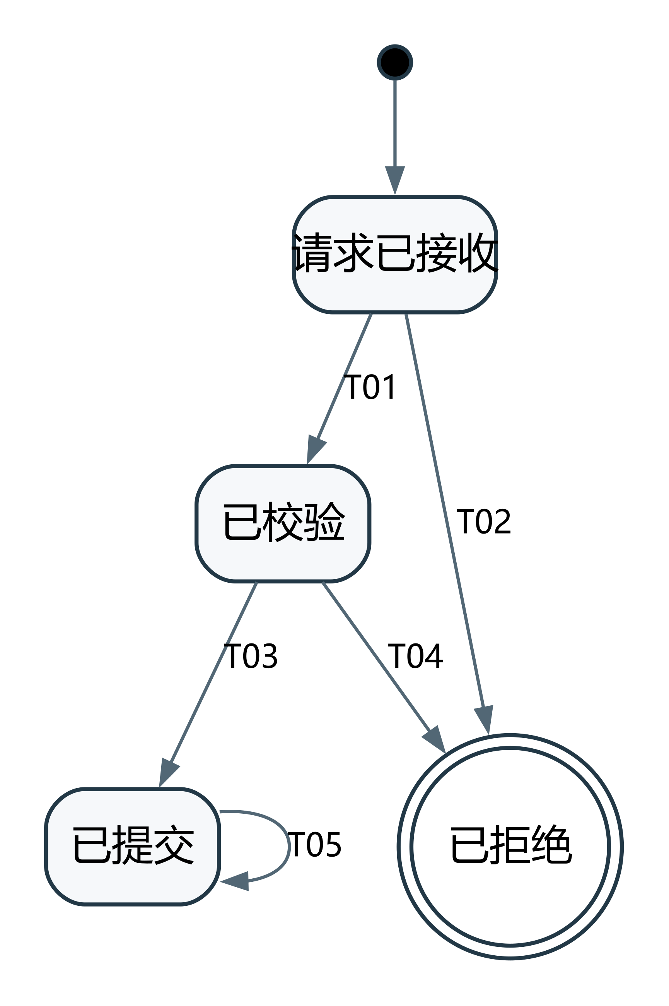
03 · 模型与验证
行为模型：投币状态
转换 | 事件与守卫 | 动作与结果
N→V | 认证、非自投、额度合法 | 读取余额与累计投币
N→R | 任一条件不满足 | 拒绝；三类记录不变
V→S | 提交时仍满足约束 | 扣币、账本、贡献原子完成
V→R | 并发冲突或写入失败 | 回滚；不返回成功
S→S | 相同幂等键重试 | 返回已有结果；不重复扣币
验收示例：余额3投1→2；同键重试仍为2。
余额不足或本人文章→拒绝，保持数据不变。
STD04 单次投币事务
依据：STD04；R6第7章；FR-G03、TC-G03
21
Notes:
答疑附录 第19页 行为模型：投币状态
讲述人：刘景浩；计划0秒。
行为模型说明请求在什么条件下改变状态。请求接收后，满足认证、非自投和额度条件才进入已校验；提交时再次检查余额和累计额度。成功时扣币、账本和贡献一起完成，失败时全部回滚。已提交保留同键重试自环，表示重复请求返回原结果。对应的验收示例有三个：余额三投一后为二；同键重试仍为二；余额不足或本人文章被拒绝且没有部分写入。状态图、字典和验收场景需要描述同一组规则。
依据：STD04；R6第7章；FR-G03、TC-G03

Slide 22
答疑附录 A
三类模型演算示例
读者101 → 作者202的公开文章3001 → 投1币 → requestKey保持不变
ER｜保存什么
Wallet · CoinEntry · Contribution
余额、事件、有效贡献必须能相互解释
DFD｜怎样变换
P3.1认证与对象校验 → P3.3原子入账 → P3.4结果组织
读写D1／D2／D4
STD｜何时改变
N→V→S；失败→R；同键重试S→S
提交、拒绝和重试均有确定结果
演算：余额 3→2 ｜ 文章累计 0→1 ｜ 作者贡献＋1
依据：R6模型说明V1.3；ER03B、DFD31、STD04；需求演算示例
22
Notes:
答疑附录 第20页 三类模型演算示例
讲述人：王晨；计划0秒。
答疑时使用。示例读者101、作者202、文章3001均为演算标识。余额3、投1币、累计0到1、贡献加1；同键重试不再次改变三类记录。ER表达数据关系，DFD表达加工与流，STD表达状态变化。该演算用于解释规格，不作为已完成系统测试的结果。
依据：ER03B、DFD31、STD04；FR-G03

Slide 23
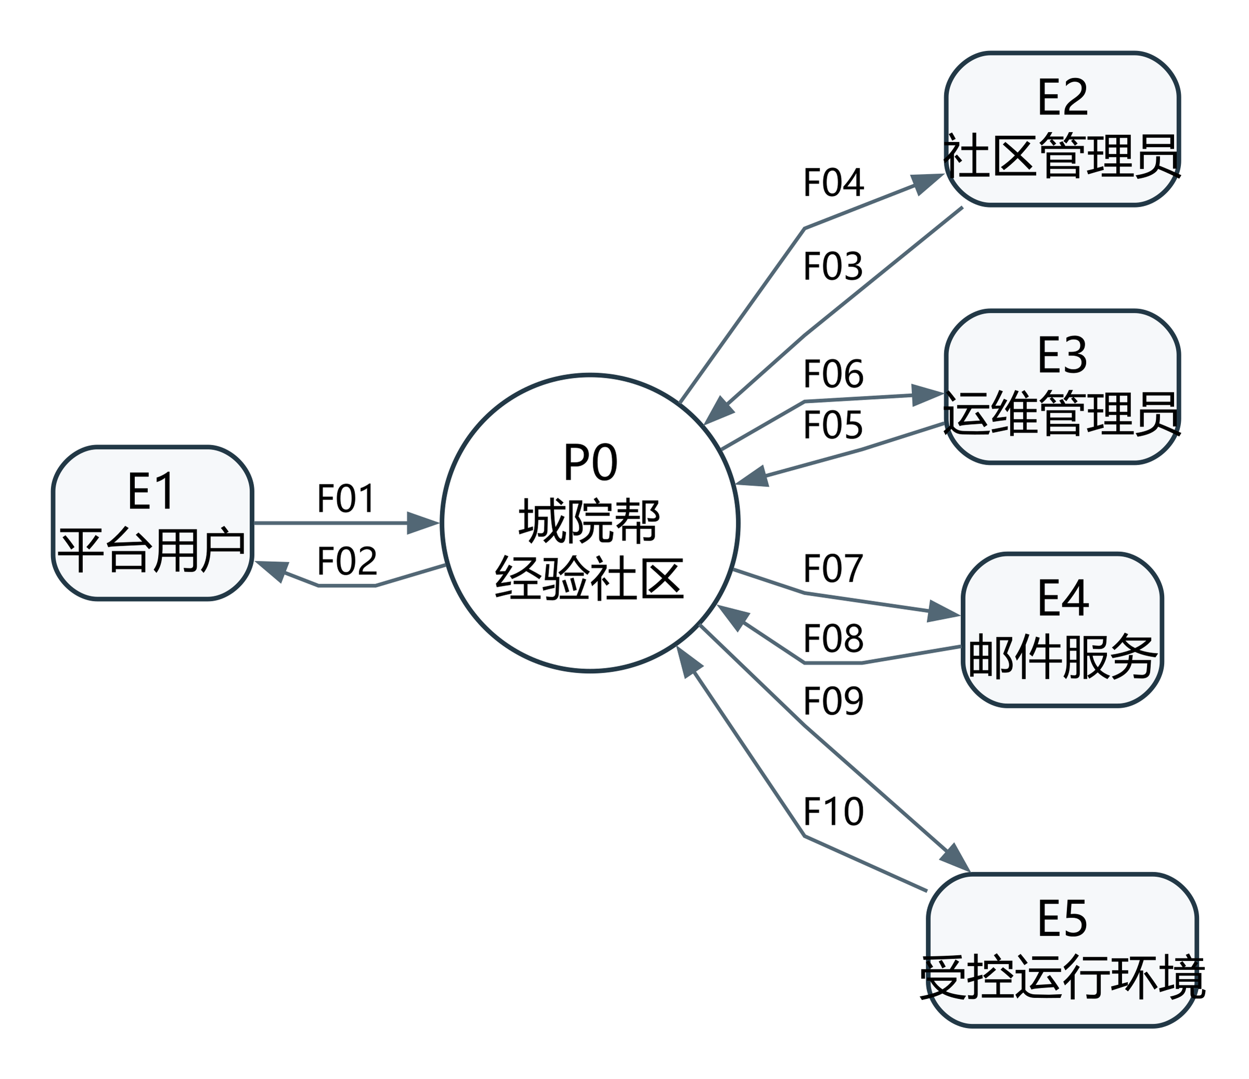
答疑附录 B
系统上下文DFD
P1 身份与权限
P2 经验内容
P3 交流与激励
P4 社区治理
P5 独立运维
矩形：外部实体
圆形：处理
有名箭头：数据流
不是部署图或操作时序
依据：DFD00；数据流字典F01—F10
23
Notes:
答疑附录 第21页 系统上下文DFD
讲述人：王晨；计划0秒。
上下文包含平台用户、社区管理员、运维管理员、邮件服务和受控环境。F01—F10是字典编号，分别代表用户输入结果、治理输入结果、运维输入结果、邮件请求回执、执行请求结果。下层P1—P5分解需要保持这些外部输入输出的对应；上下文不表达内部存储结构。
依据：DFD00；数据流字典F01—F10

Slide 24
答疑附录 C
数据格式与语义校验
字段 | 格式规则 | 通过例 | 拒绝例
校园邮箱 | ^[A-Za-z0-9._%+-]+@stu\.hzcu\.edu\.cn$ | 20260001@stu.hzcu.edu.cn | a@example.com
验证码 | ^[0-9]{6}$ | 083521 | 83521／12A456
幂等键 | ^[A-Za-z0-9_-]{8,64}$ | coin_20261028_01 | abc／含空格
业务日期 | ^\d{4}-\d{2}-\d{2}$ | 2026-10-28 | 26/10/28
可见状态 | ^(DRAFT|PUBLIC|WITHDRAWN|HIDDEN)$ | PUBLIC | PUBLISHED
格式合法后仍需语义校验
2026-99-99：形式匹配但日期无效 ｜ 余额1投2：拒绝 ｜ 本人文章：禁止自投
相同requestKey：返回第一次结果 ｜ articleId：必须对应真实且公开的文章
依据：数据结构与正则规则G04.csv
24
Notes:
答疑附录 第22页 数据格式与语义校验
讲述人：王晨；计划0秒。
正则负责完整字符格式匹配。业务日期即使匹配四位年两位月两位日，也要检查真实日历；验证码即使为六位，也要检查有效期和使用状态。同一业务键重试返回原结果，输入相同与否及冲突处理在接口设计中明确。
依据：数据结构与正则规则G04.csv

Slide 25
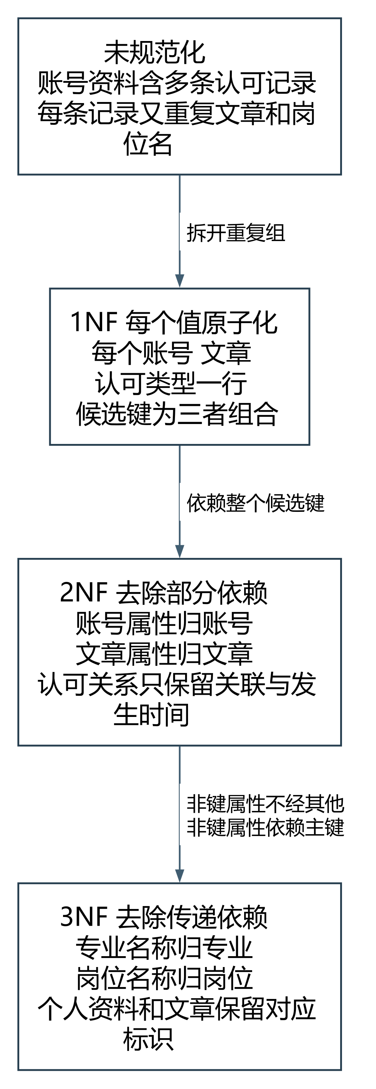
答疑附录 D
认可记录规范化
1NF｜每个字段原子化
候选键：(accountId, articleId, kind)
2NF｜消除部分依赖
账号关联属性与文章属性拆出；发生时间依赖完整组合键
3NF｜消除传递依赖
专业与岗位名称归各自实体；Profile／Article只保留标识
工程实现可增加代理标识，但必须保留相同唯一约束。
依据：R6第5章；Reaction、Account、Profile、Article、Major、Job
25
Notes:
答疑附录 第23页 认可记录规范化
讲述人：王晨；计划0秒。
先用一行一个账号、文章和认可类型消除重复组；再把只依赖账号或文章的属性移到各自实体以满足2NF；最后把专业名称与岗位名称归到Major与Job，消除传递依赖。现有字典中当前专业放在Profile，因此展示用“账号关联属性”，不把账号认证实体与Profile字段混为一张物理表。此处是逻辑规范化示例，物理建表在设计阶段确认。
依据：R6第5章；Reaction、Account、Profile、Article、Major、Job

Slide 26
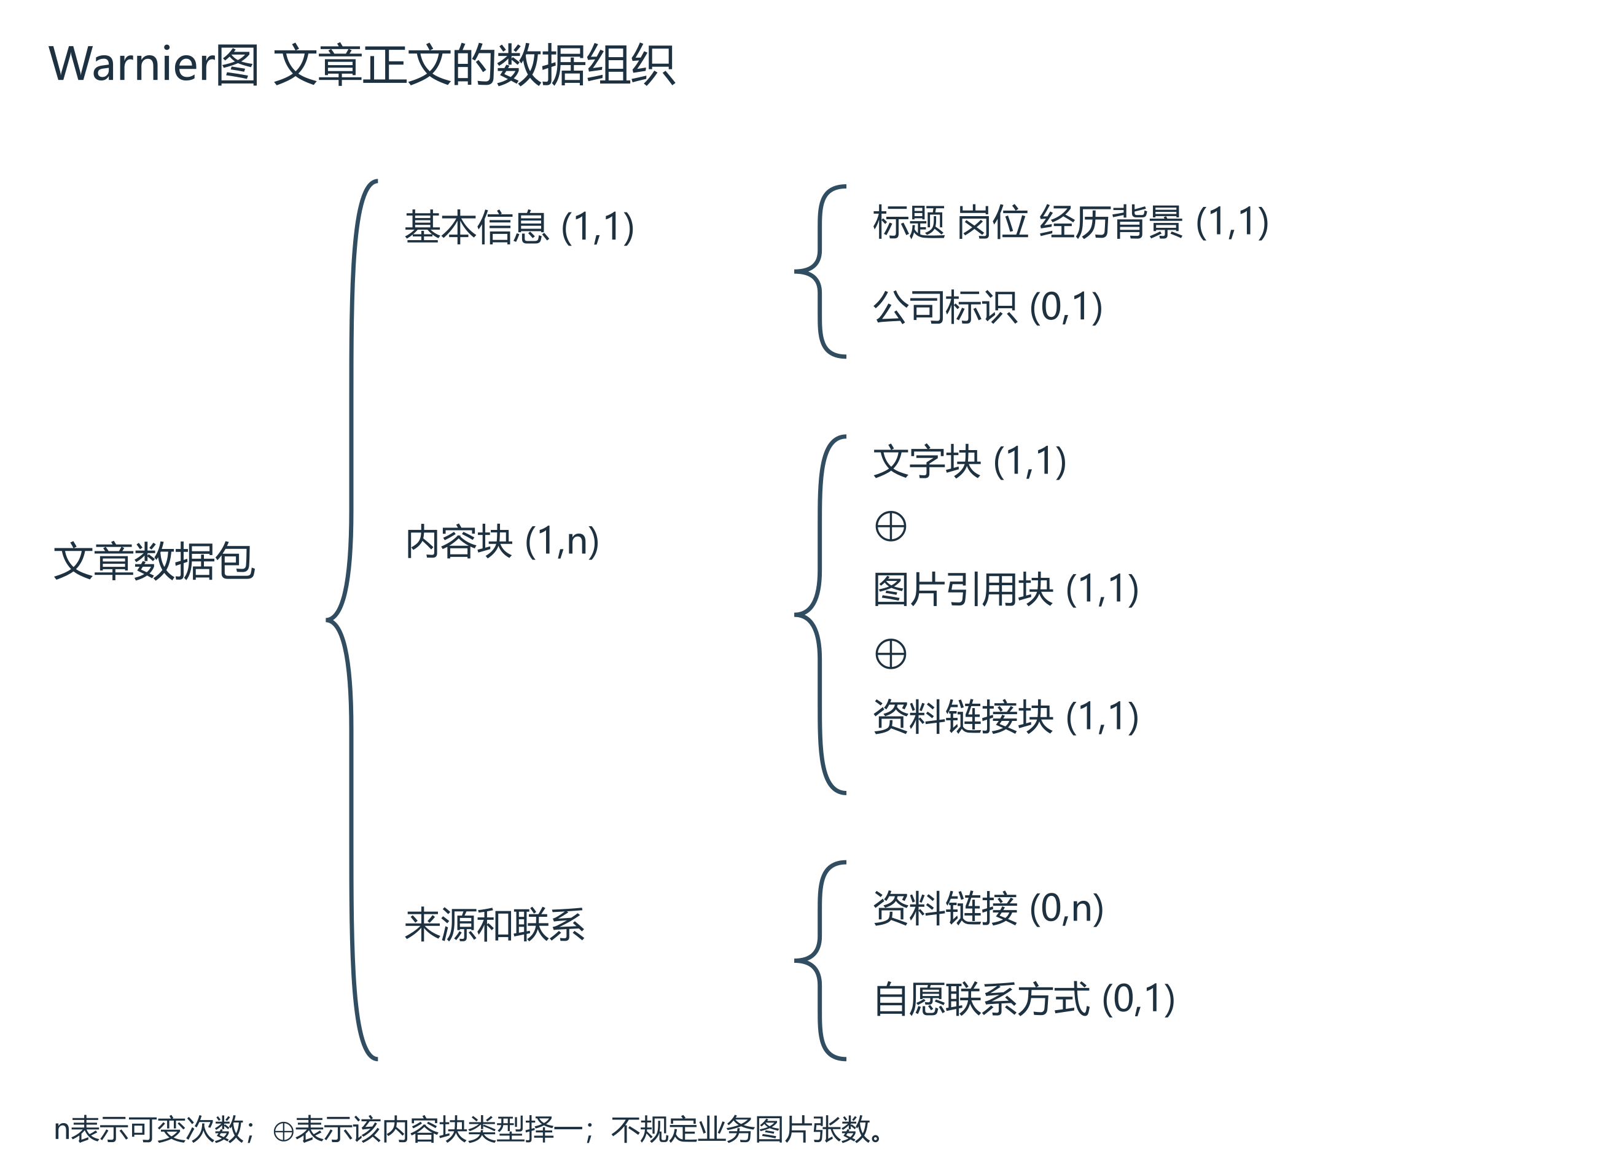
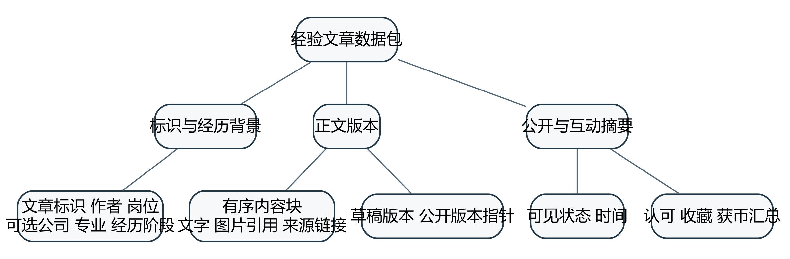
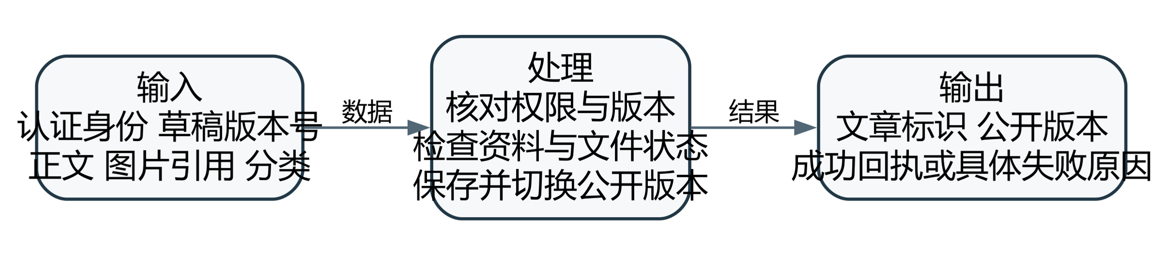
答疑附录 E
辅助分析图
层次方框图｜文章数据组成
IPO｜发布加工的输入、处理、输出
改进IPO另列调用关系、局部数据与注释。
图形只表达各自语义，不替代SRS与STD。
依据：WARN01、HIER01、IPO01；改进IPO见R6第6章
26
Notes:
答疑附录 第24页 辅助分析图
讲述人：刘景浩；计划0秒。
层次方框图展示文章数据的组成，Warnier展示分组、重复与选择，IPO展示发布加工的输入处理输出。改进IPO还记调用关系、局部数据和注释。完整表及图位于模型附件；主讲中的DFD、ER和STD分别对应课件小结的三个模型。
依据：WARN01、HIER01、IPO01；改进IPO见R6第6章

Slide 27
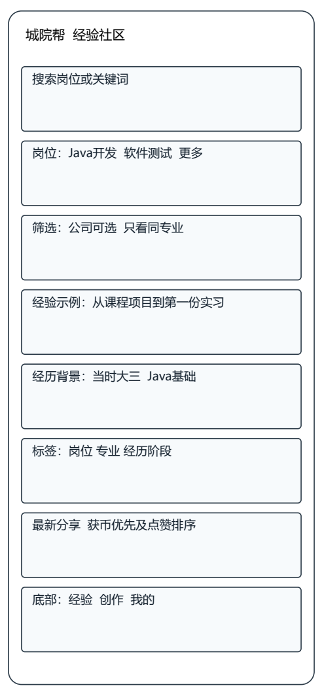
答疑附录 F
同专业筛选的需求形成
需求形成链
原始表达 “看同专业的人如何找到实习”
↓
条件消歧 岗位＋可选公司＋经历专业
↓
规格与数据 FR-R03；Article.majorId／Major
↓
界面与验收 W01；筛选、清空、无结果
TC-R03：满足所选专业；清空恢复；仅公开文章
W01：岗位找经验；空结果保留条件并可重置
依据：FR-R03、BR04、UC01、TC-R03；W01
27
Notes:
答疑附录 第25页 同专业筛选的需求形成
讲述人：刘景浩；计划0秒。
需求原始表达来自已有讨论，并非新增访谈：希望参考同专业学生找到实习的经历。经过消歧，专业是可选筛选，与岗位和公司组合时按同时满足处理。没有结果时保留条件，不自动放宽；清空后恢复相应范围；访客可以手动选专业，认证读者可用已填专业作为快捷条件。字段是文章经历专业，不因作者后来改变个人资料而静默改写既有文章。
依据：FR-R03、BR04、UC01、TC-R03；W01

Slide 28
答疑附录 G
参考资料与证据索引
[R1] 需求分析报告 V1.6，2026-11-04。
[R2] 需求阶段评审表，11项。
[R3] PPT评审表，7项。
[R4] SRS V1.4，GB/T 8567第7.11节、GB/T 9385。
[R5] 原型反馈记录 V1.3；W01—W14线框。
[R6] 模型说明 V1.3；FHT01、IPO01及DFD21。
[R7] 第3章需求分析课件。
[R8] 项目计划 V1.7、可行性报告 V1.6。
[R9] 10月31日会议纪要 V1.2及来源摘录。
[R10] 青绿界面概念原型，2026-10-10。
评审附件快速定位
原正式交付目录
02_初版SRS
03_需求分析与模型
04_原型与用户反馈
05_会议纪要与成员评价
本轮附件
18项评审对照、讲稿与输入清单
主讲：1—16页
答疑：17—30页
依据：R1—R9；输入文件清单
28
Notes:
答疑附录 第26页 参考资料与证据索引
讲述人：双方；计划0秒。
引用以本轮可读正式文件为准：SRS V1.3、需求分析V1.5、模型说明V1.3、原型反馈V1.2、项目计划V1.6。界面图片为青绿四页概念原型，原素材形成于10月10日，本次于11月4日确定用于评审展示。会议沿用10月31日真实记录。
依据：R1—R9；输入文件清单

Slide 29
城院帮 G04 需求阶段汇报
可行性八步骤任务安排
步骤 | WBS | 任务负责人 | 人时
FS01 复查系统规模和目标 | 2.1.1.1 | 王晨 | 1.00
FS02 研究目前正在使用的系统 | 2.1.1.2 | 王晨 | 1.25
FS03 导出新系统的高层逻辑模型 | 2.1.2.1 | 王晨 | 1.25
FS04 进一步定义问题 | 2.1.2.2 | 王晨 | 1.00
FS05 导出和评价供选择的解法 | 2.2.1.1 | 刘景浩 | 1.25
FS06 推荐行动方针 | 2.2.2.1 | 刘景浩 | 1.25
FS07 草拟开发计划书 | 2.3.1.1 | 王晨、刘景浩 | 1.50
FS08 写文档提交审查 | 2.3.2.1 | 王晨、刘景浩 | 1.50
44项末级任务合计10.00人时，分摊原有工作包。
依据：项目计划V1.7附录I；FAR V1.6；MPP
29
Notes:
答疑附录 第27页 可行性八步骤任务安排
讲述人：王晨；计划0秒。
八步骤具体安排负责人、日期、人时、产物及验收。44项10人时不与父任务重复累计。
依据：计划附录I；任务明细CSV

Slide 30
城院帮 G04 需求阶段汇报
需求分析主题与任务安排
课件主题 | 细任务数 | 人时
RA01 综合要求与用户边界 | 7 | 5.70
RA02 获取需求与用例 | 3 | 3.00
RA03 界面原型与用户确认 | 8 | 7.20
RA04 数据模型ER | 1 | 1.00
RA05 功能模型DFD | 2 | 2.00
RA06 数据字典与正则 | 2 | 1.50
RA07 数据规范化 | 1 | 1.00
RA08 行为模型STD | 1 | 1.00
RA09 辅助分析图 | 3 | 1.50
RA10 验证追踪与需求评审 | 16 | 13.70
10个主题44项任务，共37.60人时；三模型、原型和验证分别安排。
依据：计划V1.7附录I；需求分析V1.6
30
Notes:
答疑附录 第28页 需求分析主题与任务安排
讲述人：王晨；计划0秒。
需求获取、原型、ER、DFD、字典正则、规范化、STD、辅助图与验证均有执行任务，共37.60人时。
依据：计划附录I；Project任务核查

